Slide 1



acidentes_prf
View in Power BI
Last data refresh:
11/10/2025 08:25:55 UTC
Downloaded at:
11/10/2025 09:23:43 UTC

Slide 2
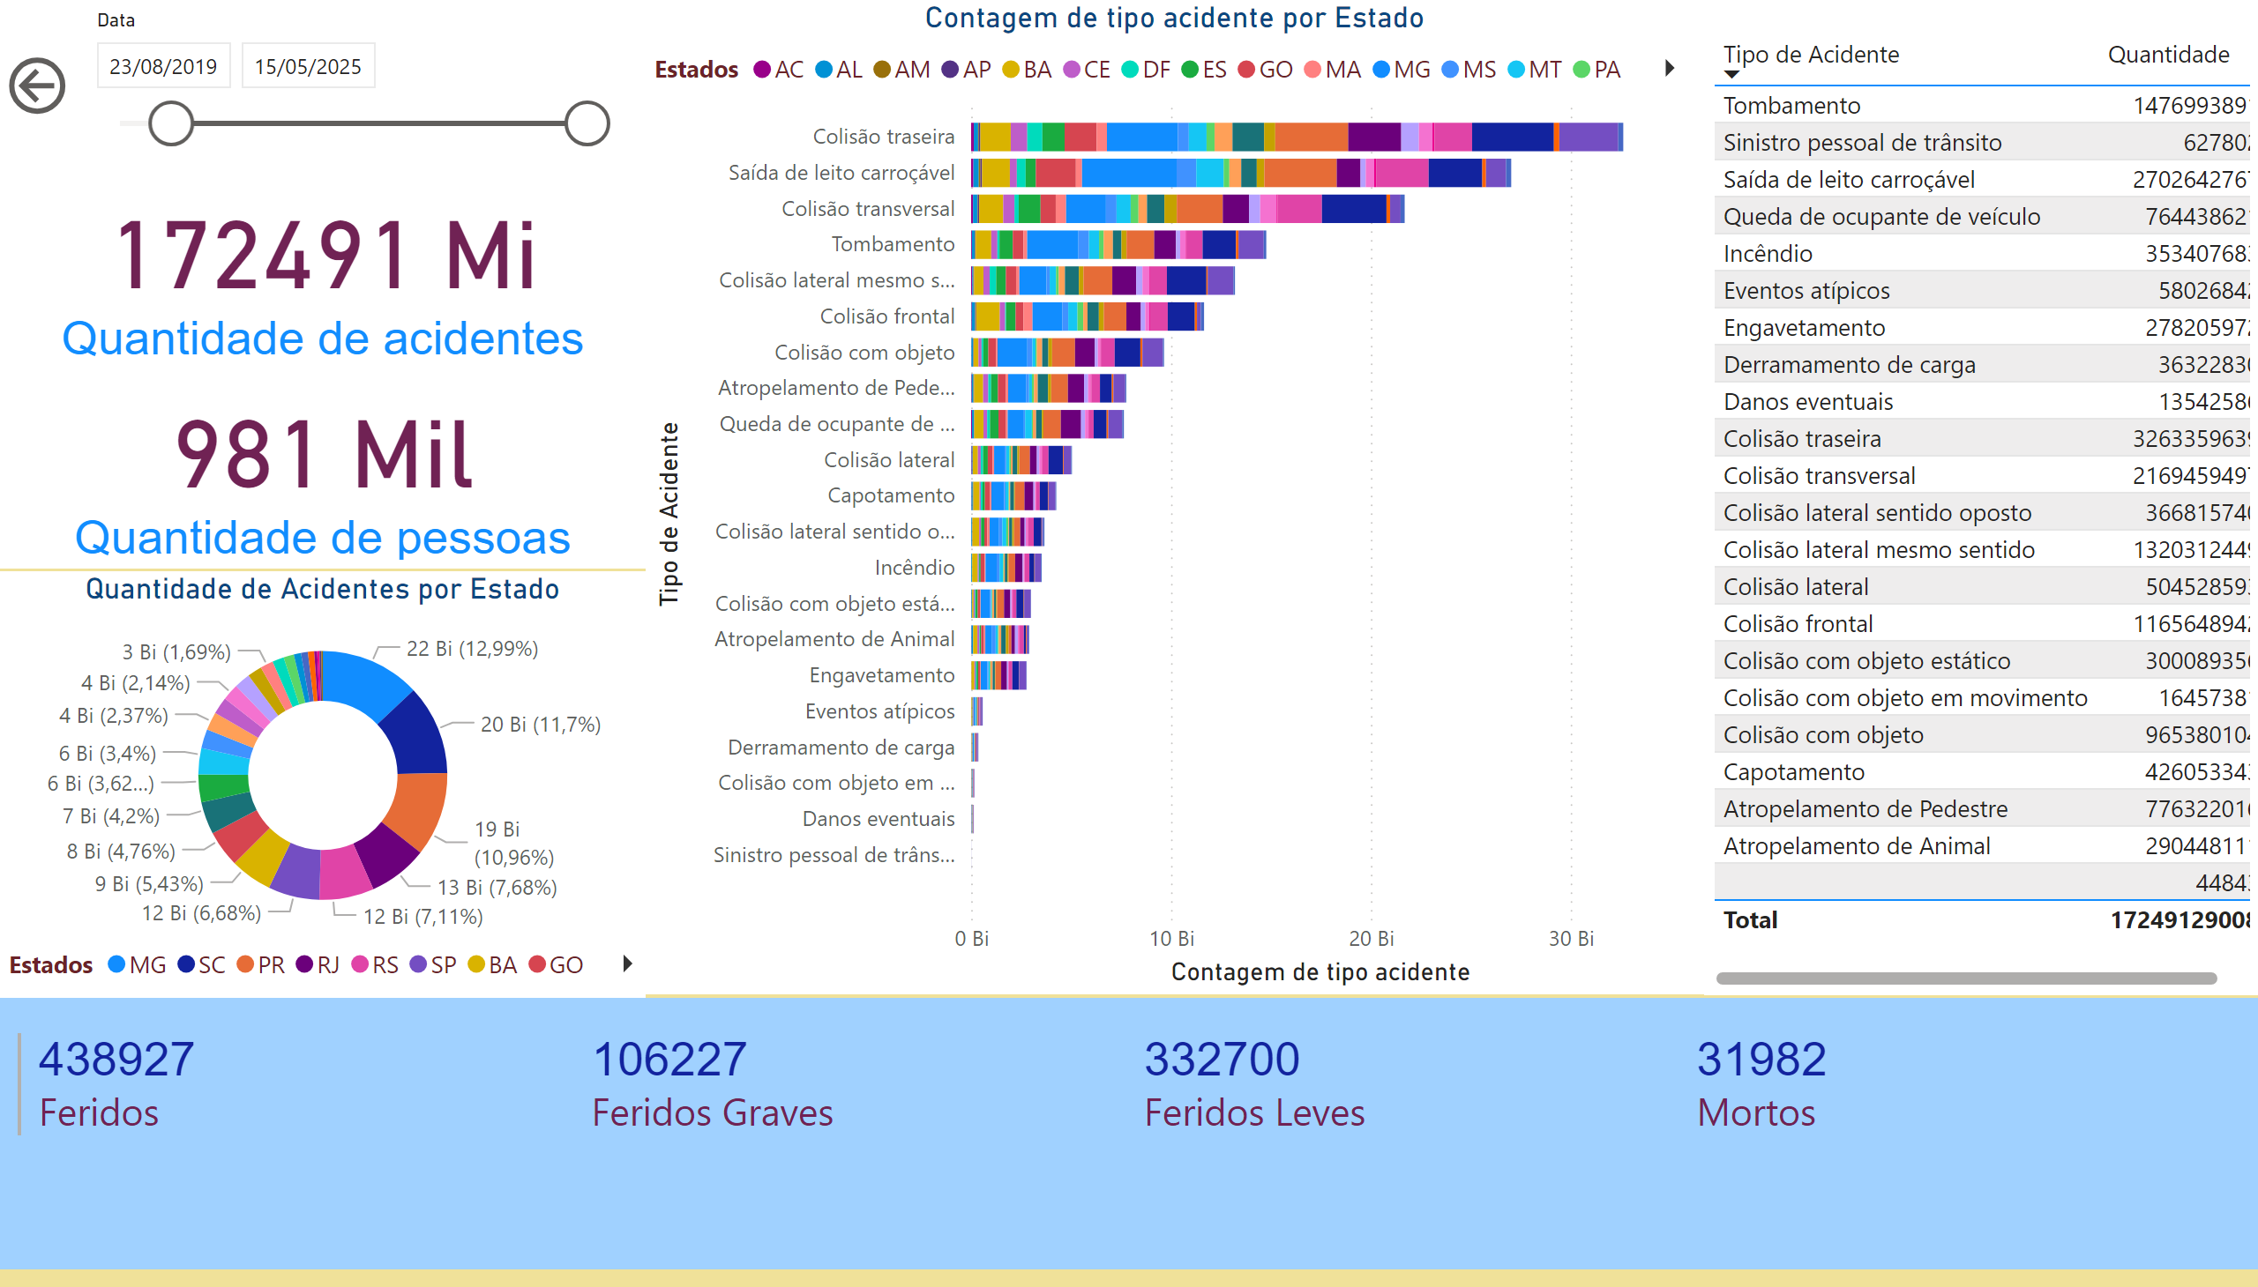
Apresentação
Notes:
card
No alt text provided
actionButton
No alt text provided
card
No alt text provided
multiRowCard
No alt text provided
Quantidade de Acidentes por Estado
No alt text provided
Contagem de tipo acidente por Estado
No alt text provided
tableEx
No alt text provided
slicer
No alt text provided

Slide 3
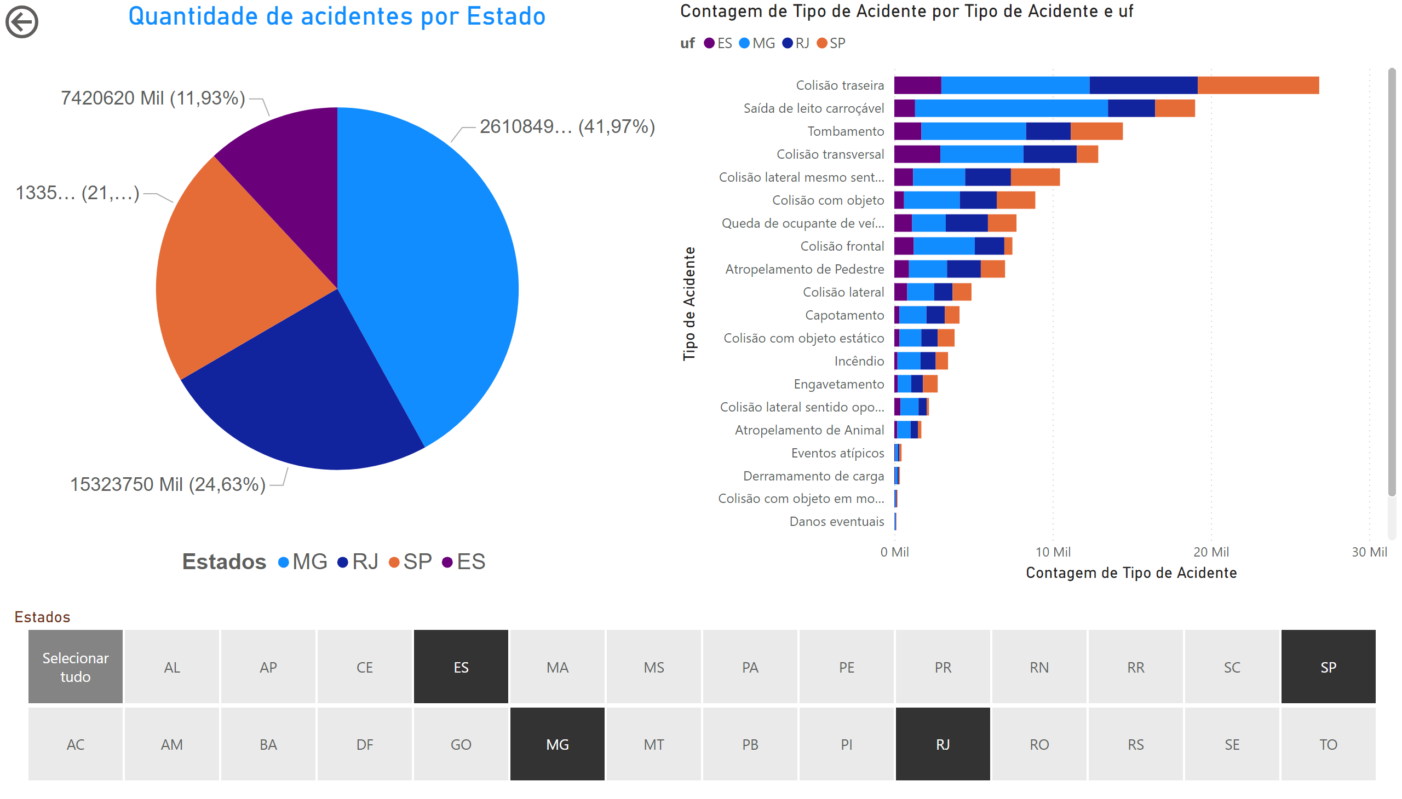
Quantitativos por Estados
Notes:
Quantidade de acidentes por Estado
No alt text provided
barChart
No alt text provided
actionButton
No alt text provided
slicer
No alt text provided

Slide 4
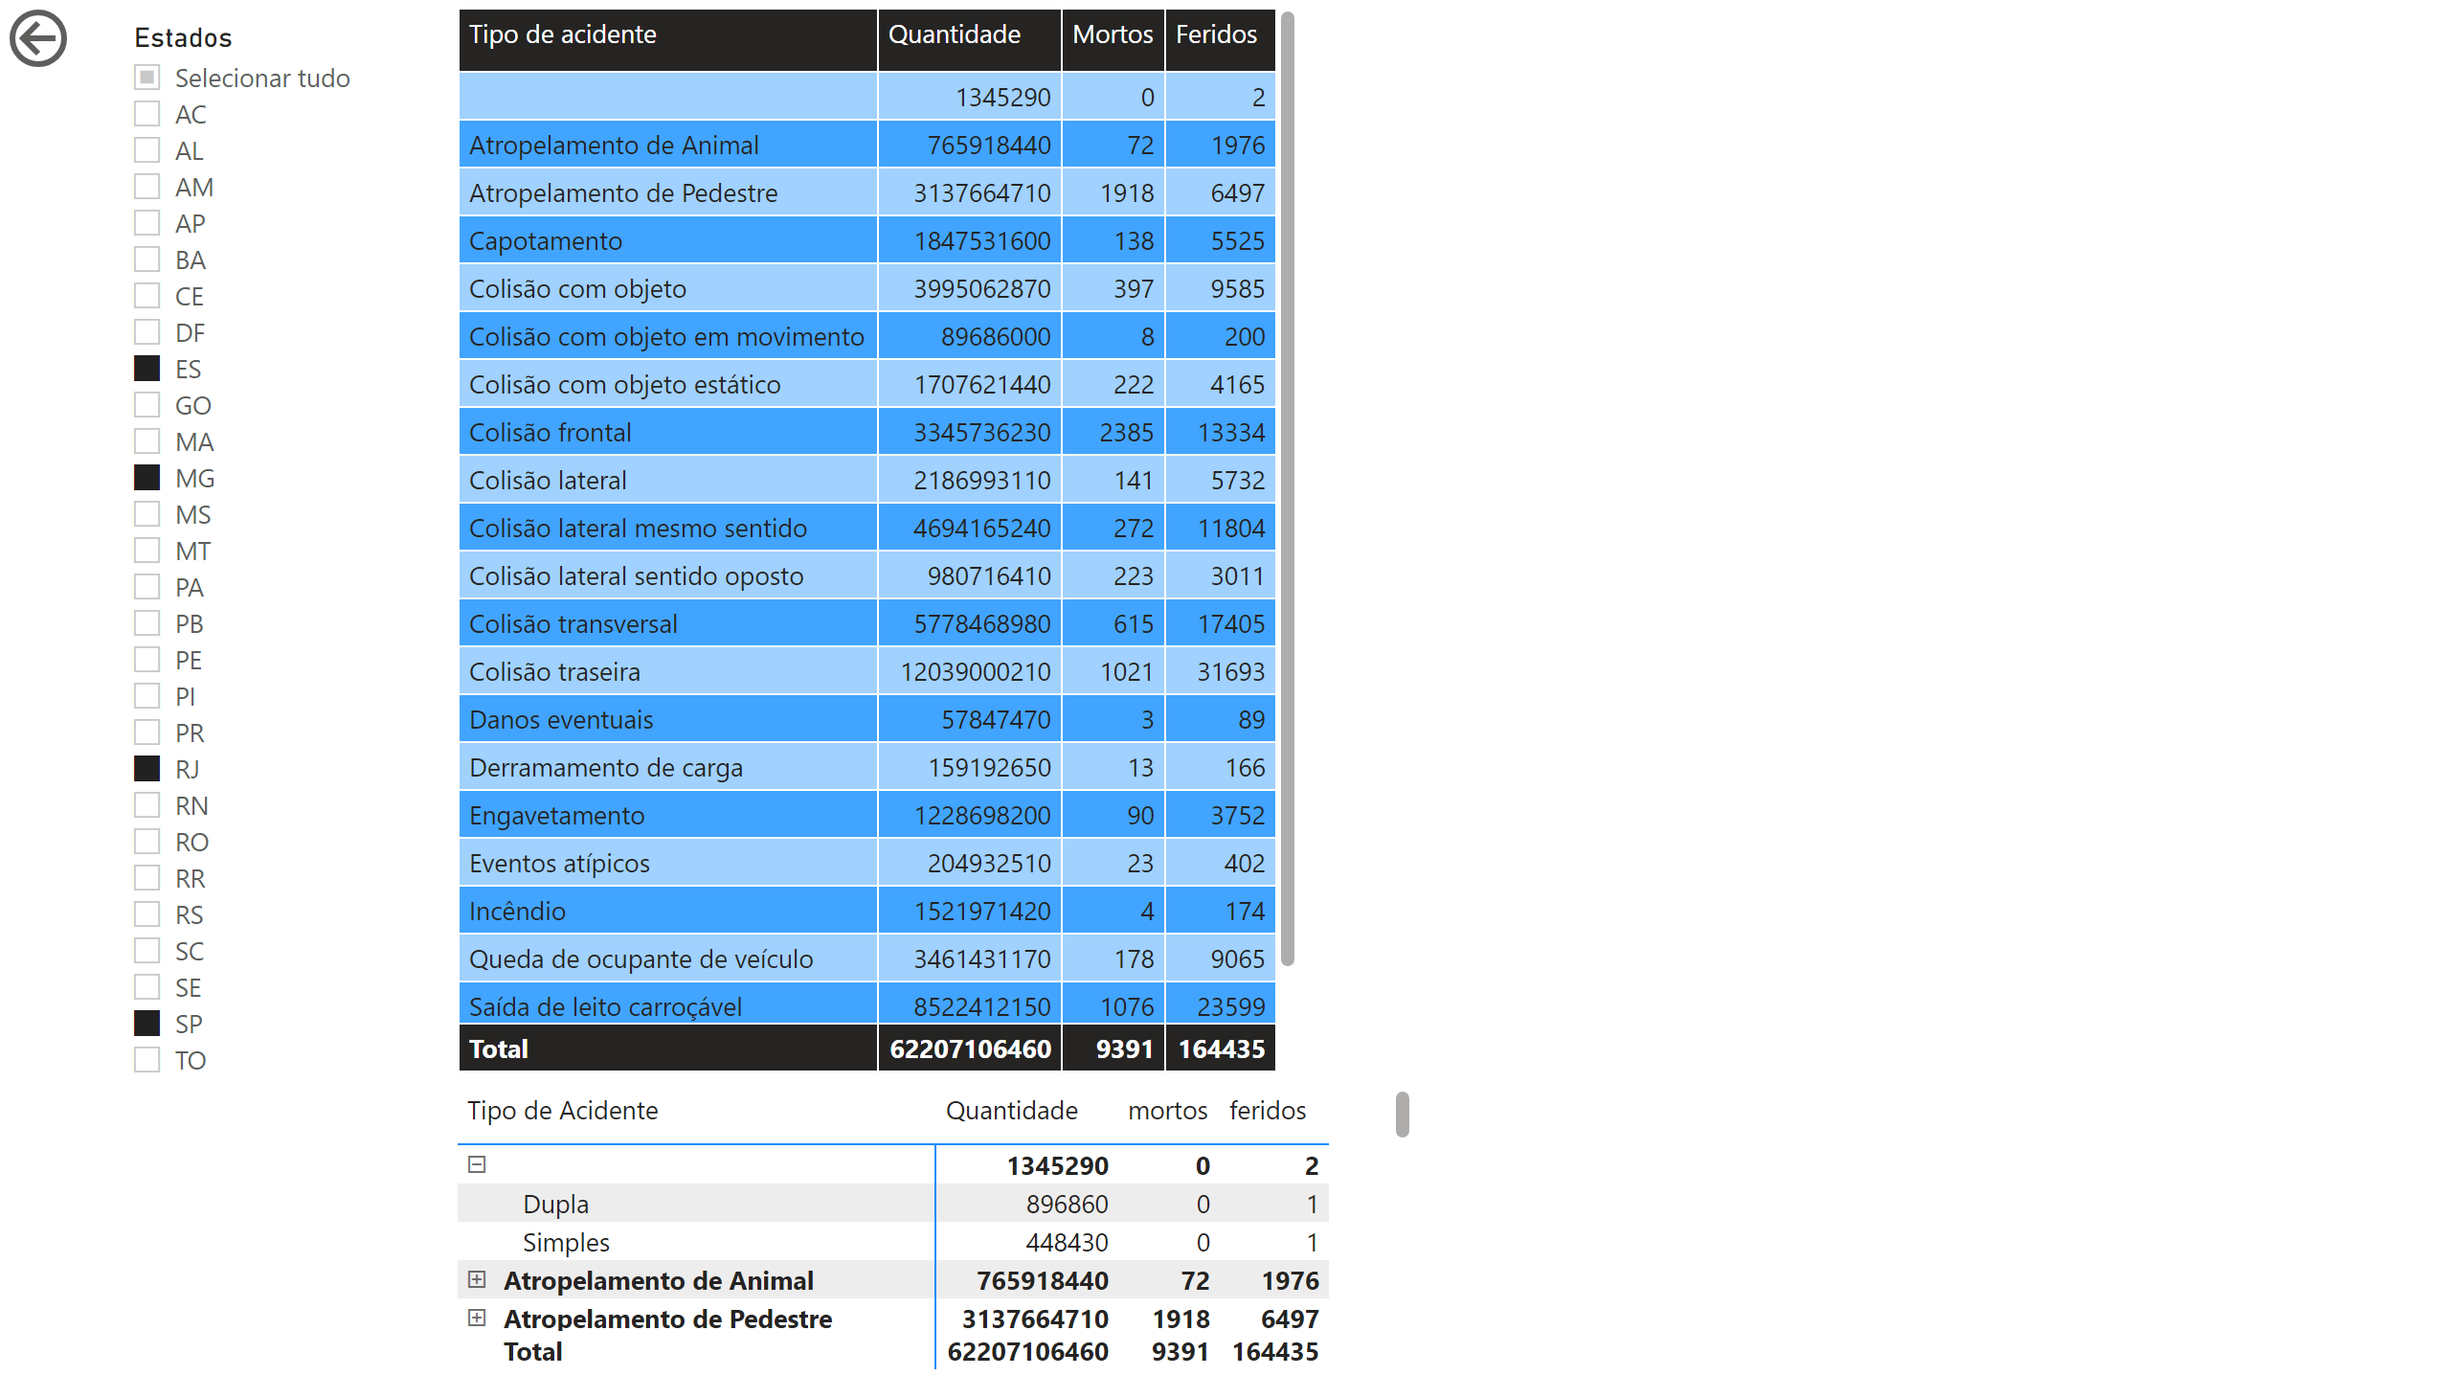
Tabulação poro Estados
Notes:
tableEx
No alt text provided
pivotTable
No alt text provided
slicer
No alt text provided
actionButton
No alt text provided

Slide 5
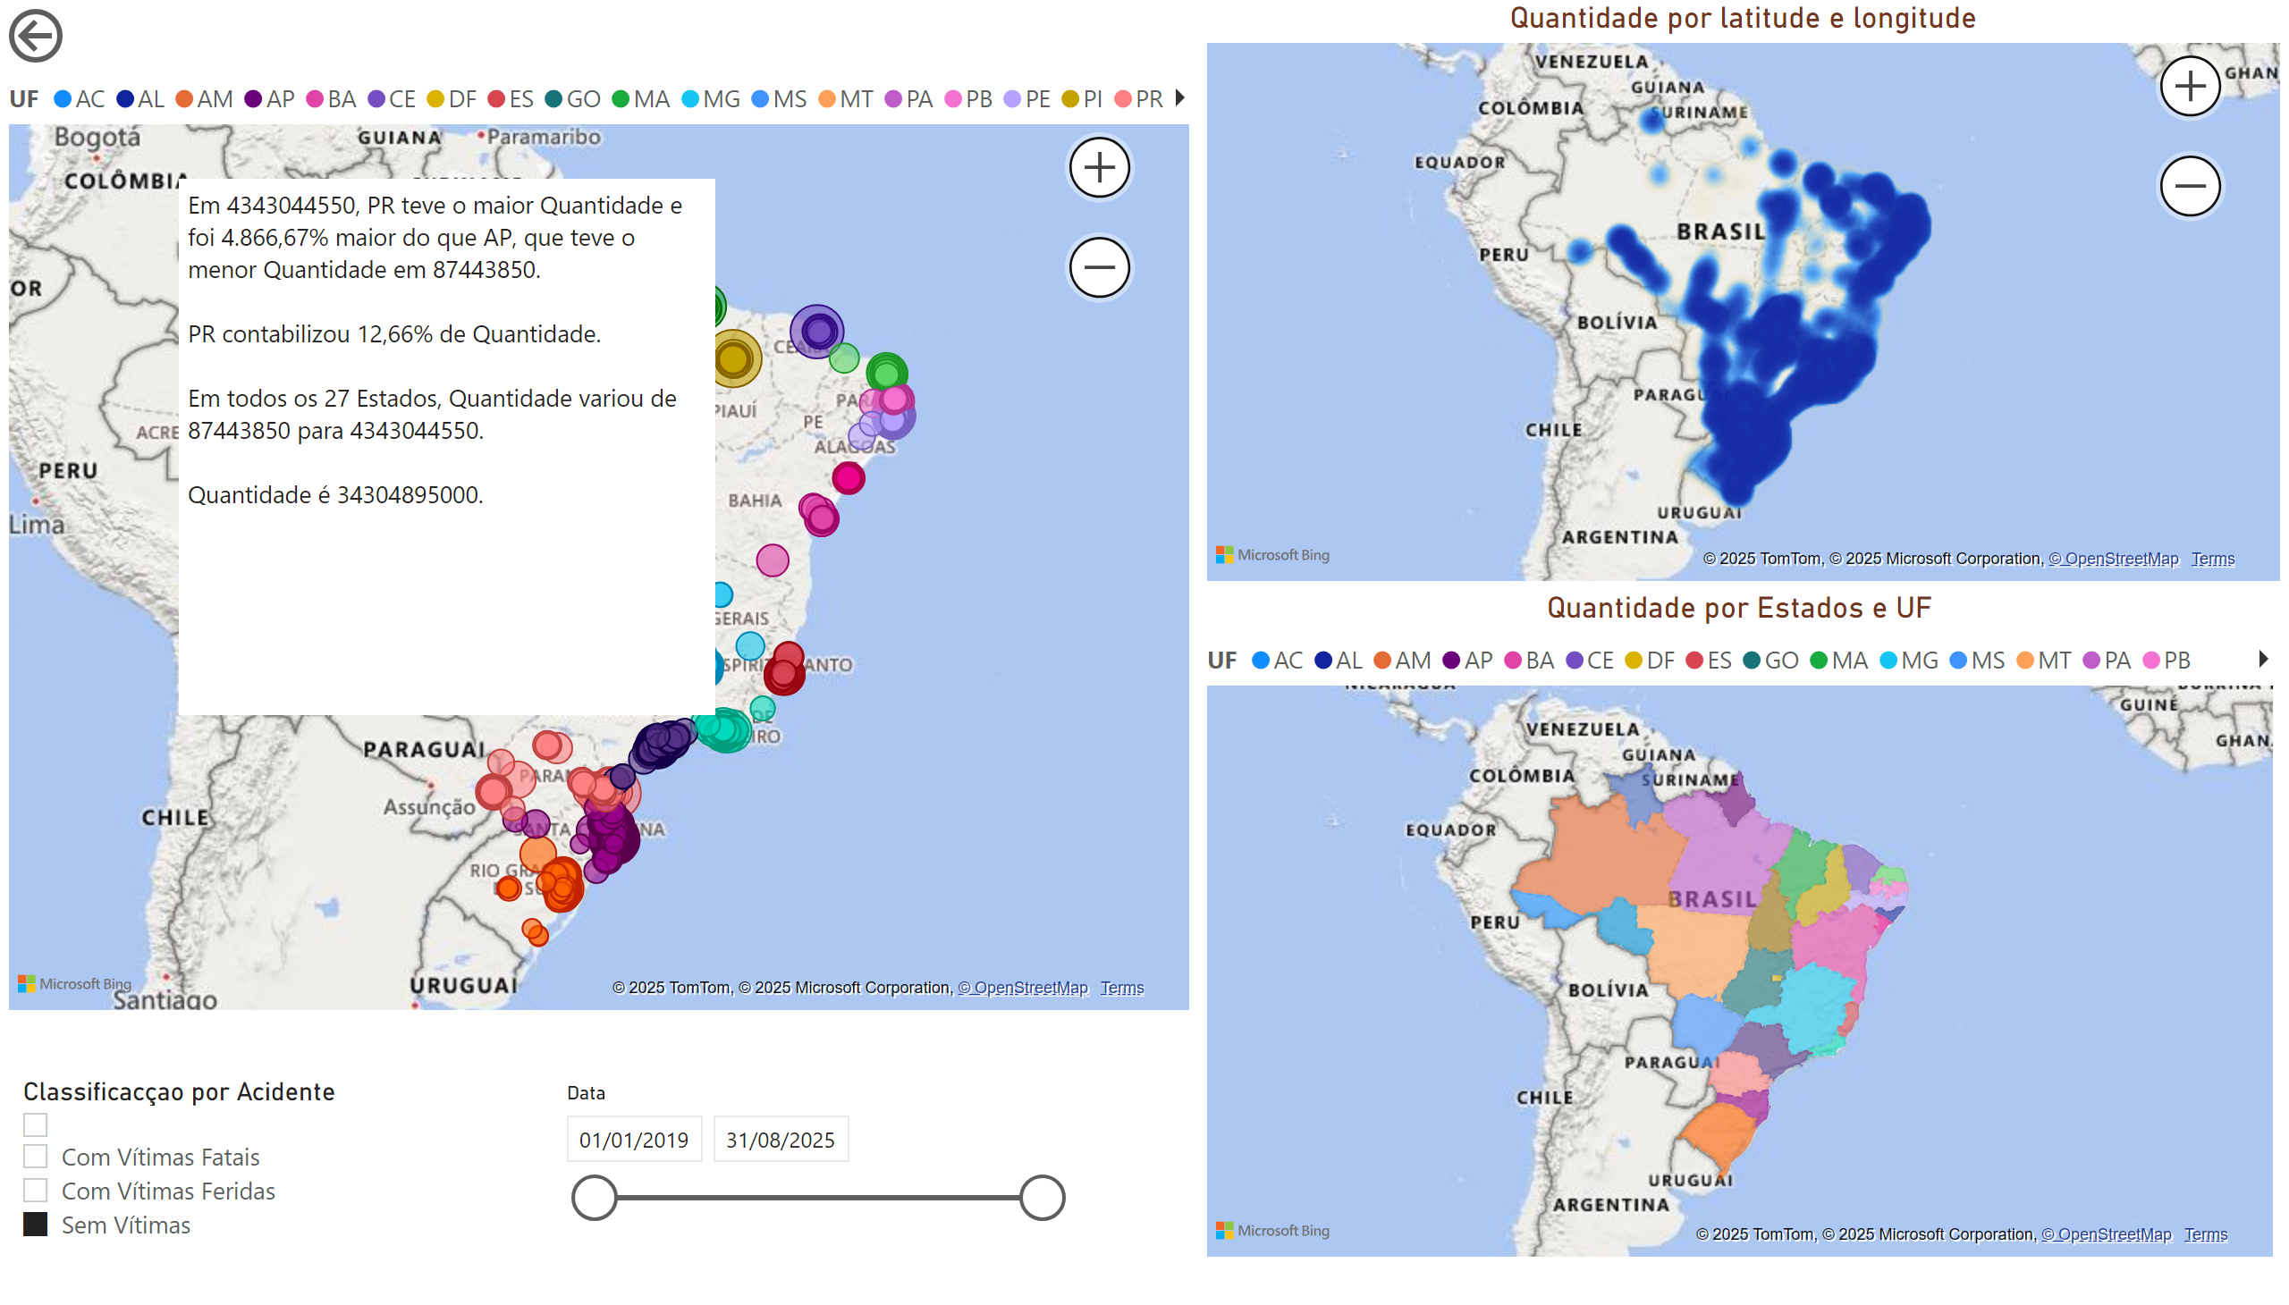
Mapeamentos Classificados por Acidente
Notes:
map
No alt text provided
map
No alt text provided
filledMap
No alt text provided
slicer
No alt text provided
slicer
No alt text provided
actionButton
No alt text provided
aiNarratives
No alt text provided
aiNarratives
No alt text provided
textbox
No alt text provided

Slide 6
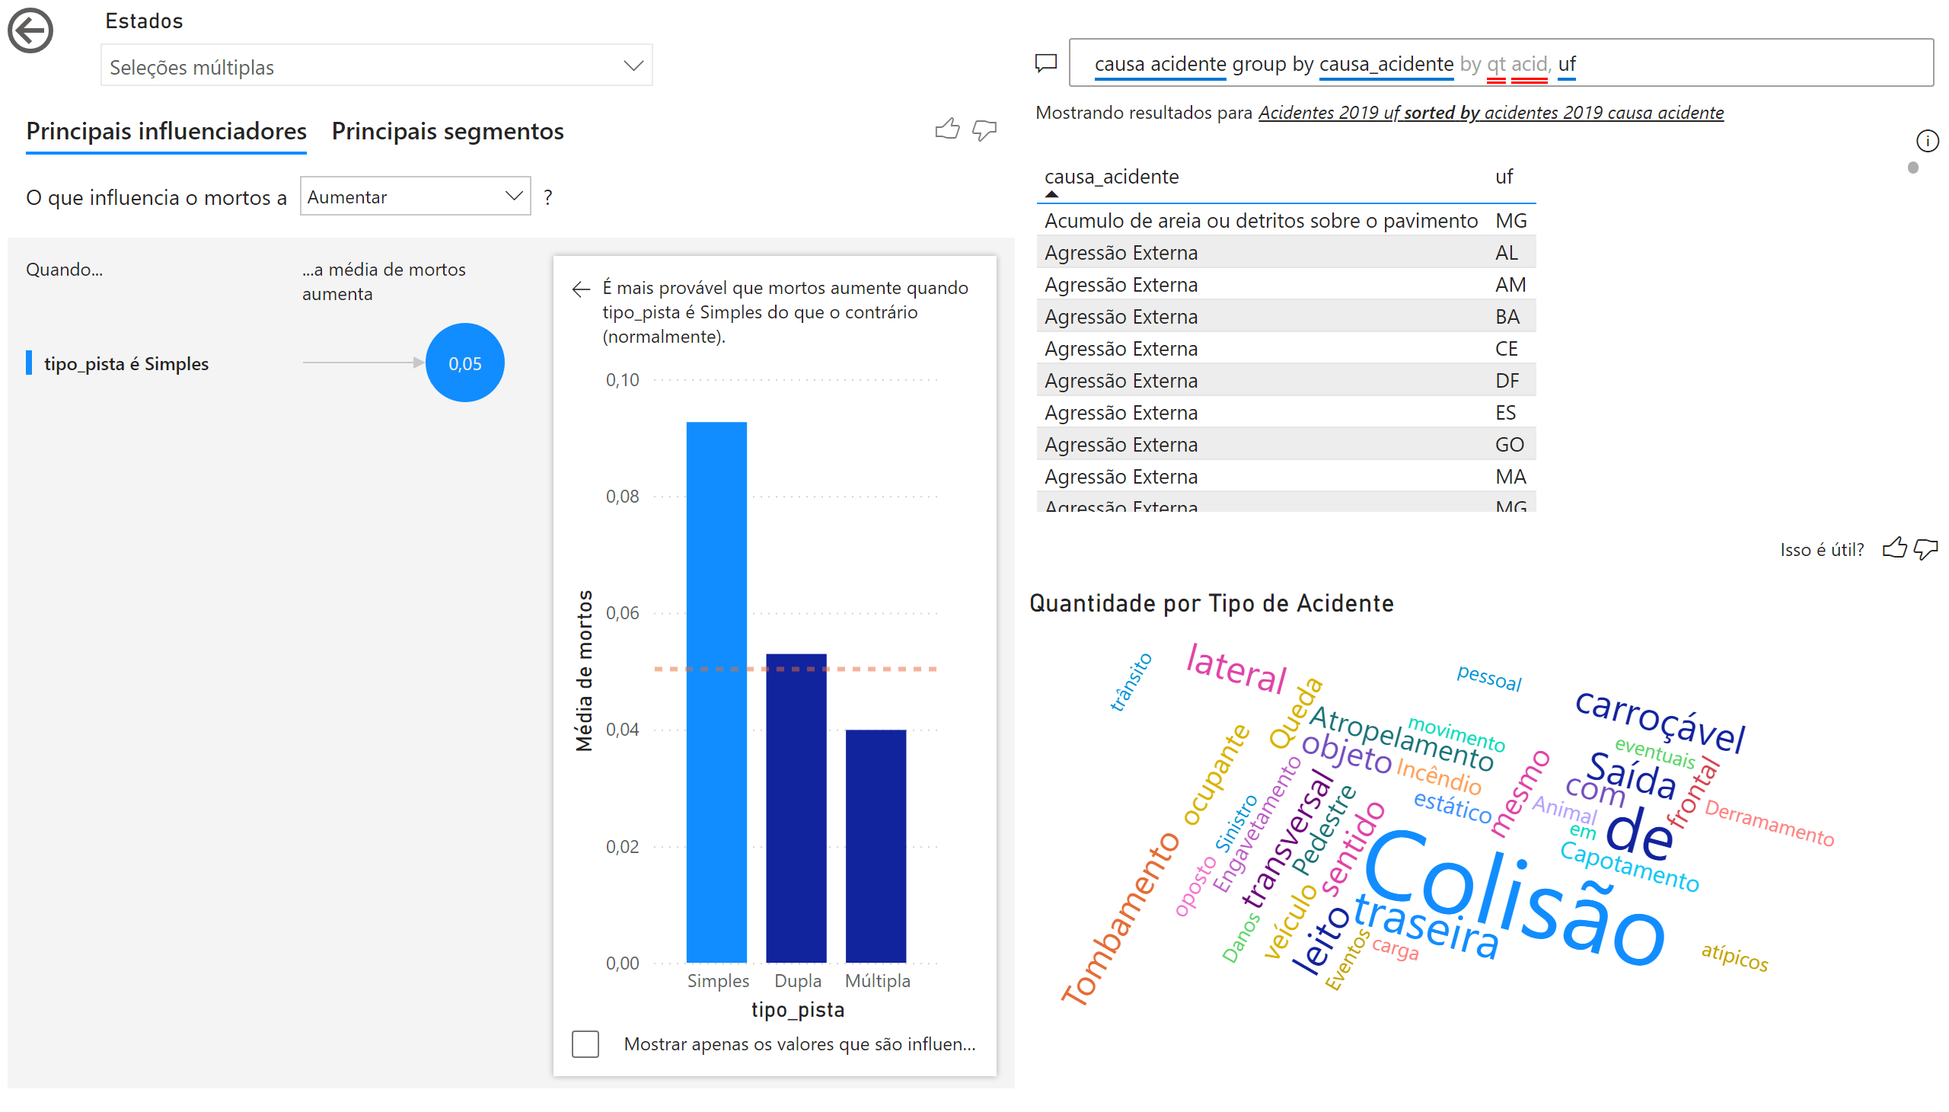
Pesquisa
Notes:
keyDriversVisual
No alt text provided
qnaVisual
No alt text provided
WordCloud1447959067750
No alt text provided
actionButton
No alt text provided
slicer
No alt text provided

Slide 7
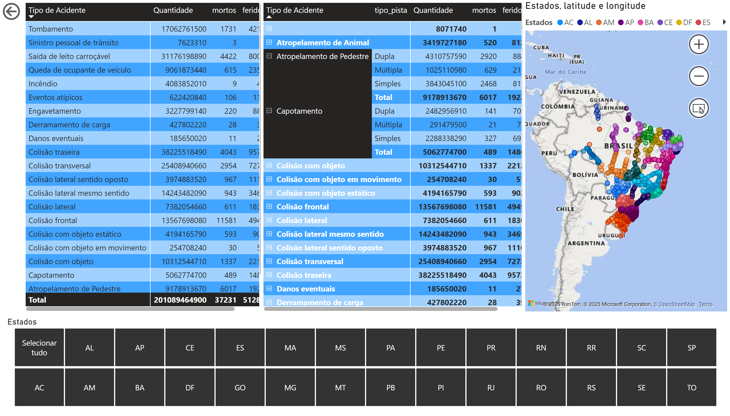
Mapeamento/Tabulações
Notes:
pivotTable
No alt text provided
pivotTable
No alt text provided
slicer
No alt text provided
map
No alt text provided
actionButton
No alt text provided

Slide 8
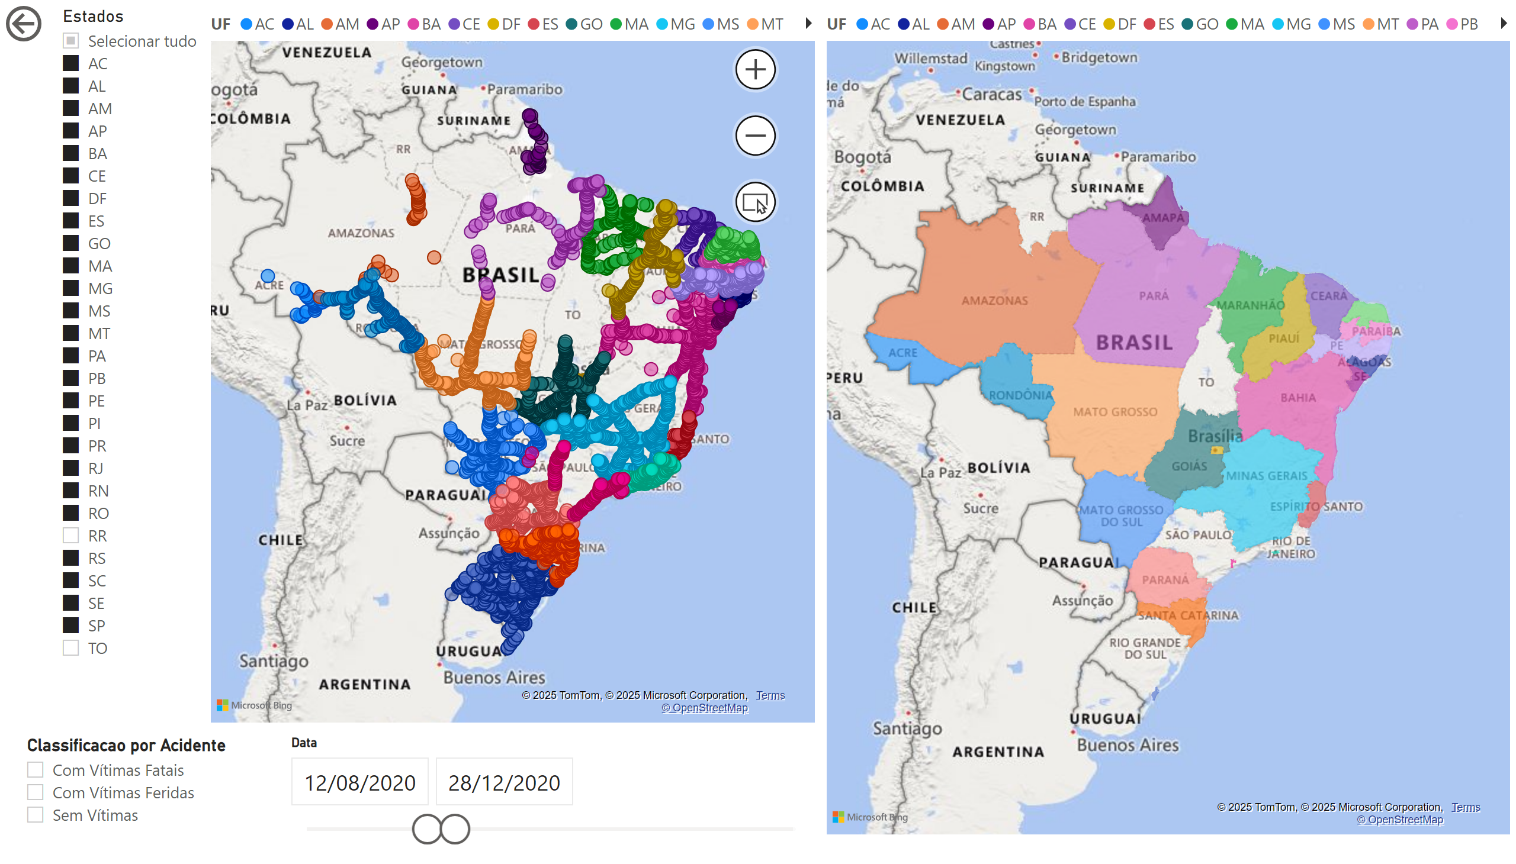
Mapeamento/Tabulações por Data
Notes:
map
No alt text provided
slicer
No alt text provided
filledMap
No alt text provided
slicer
No alt text provided
slicer
No alt text provided
actionButton
No alt text provided

Slide 9
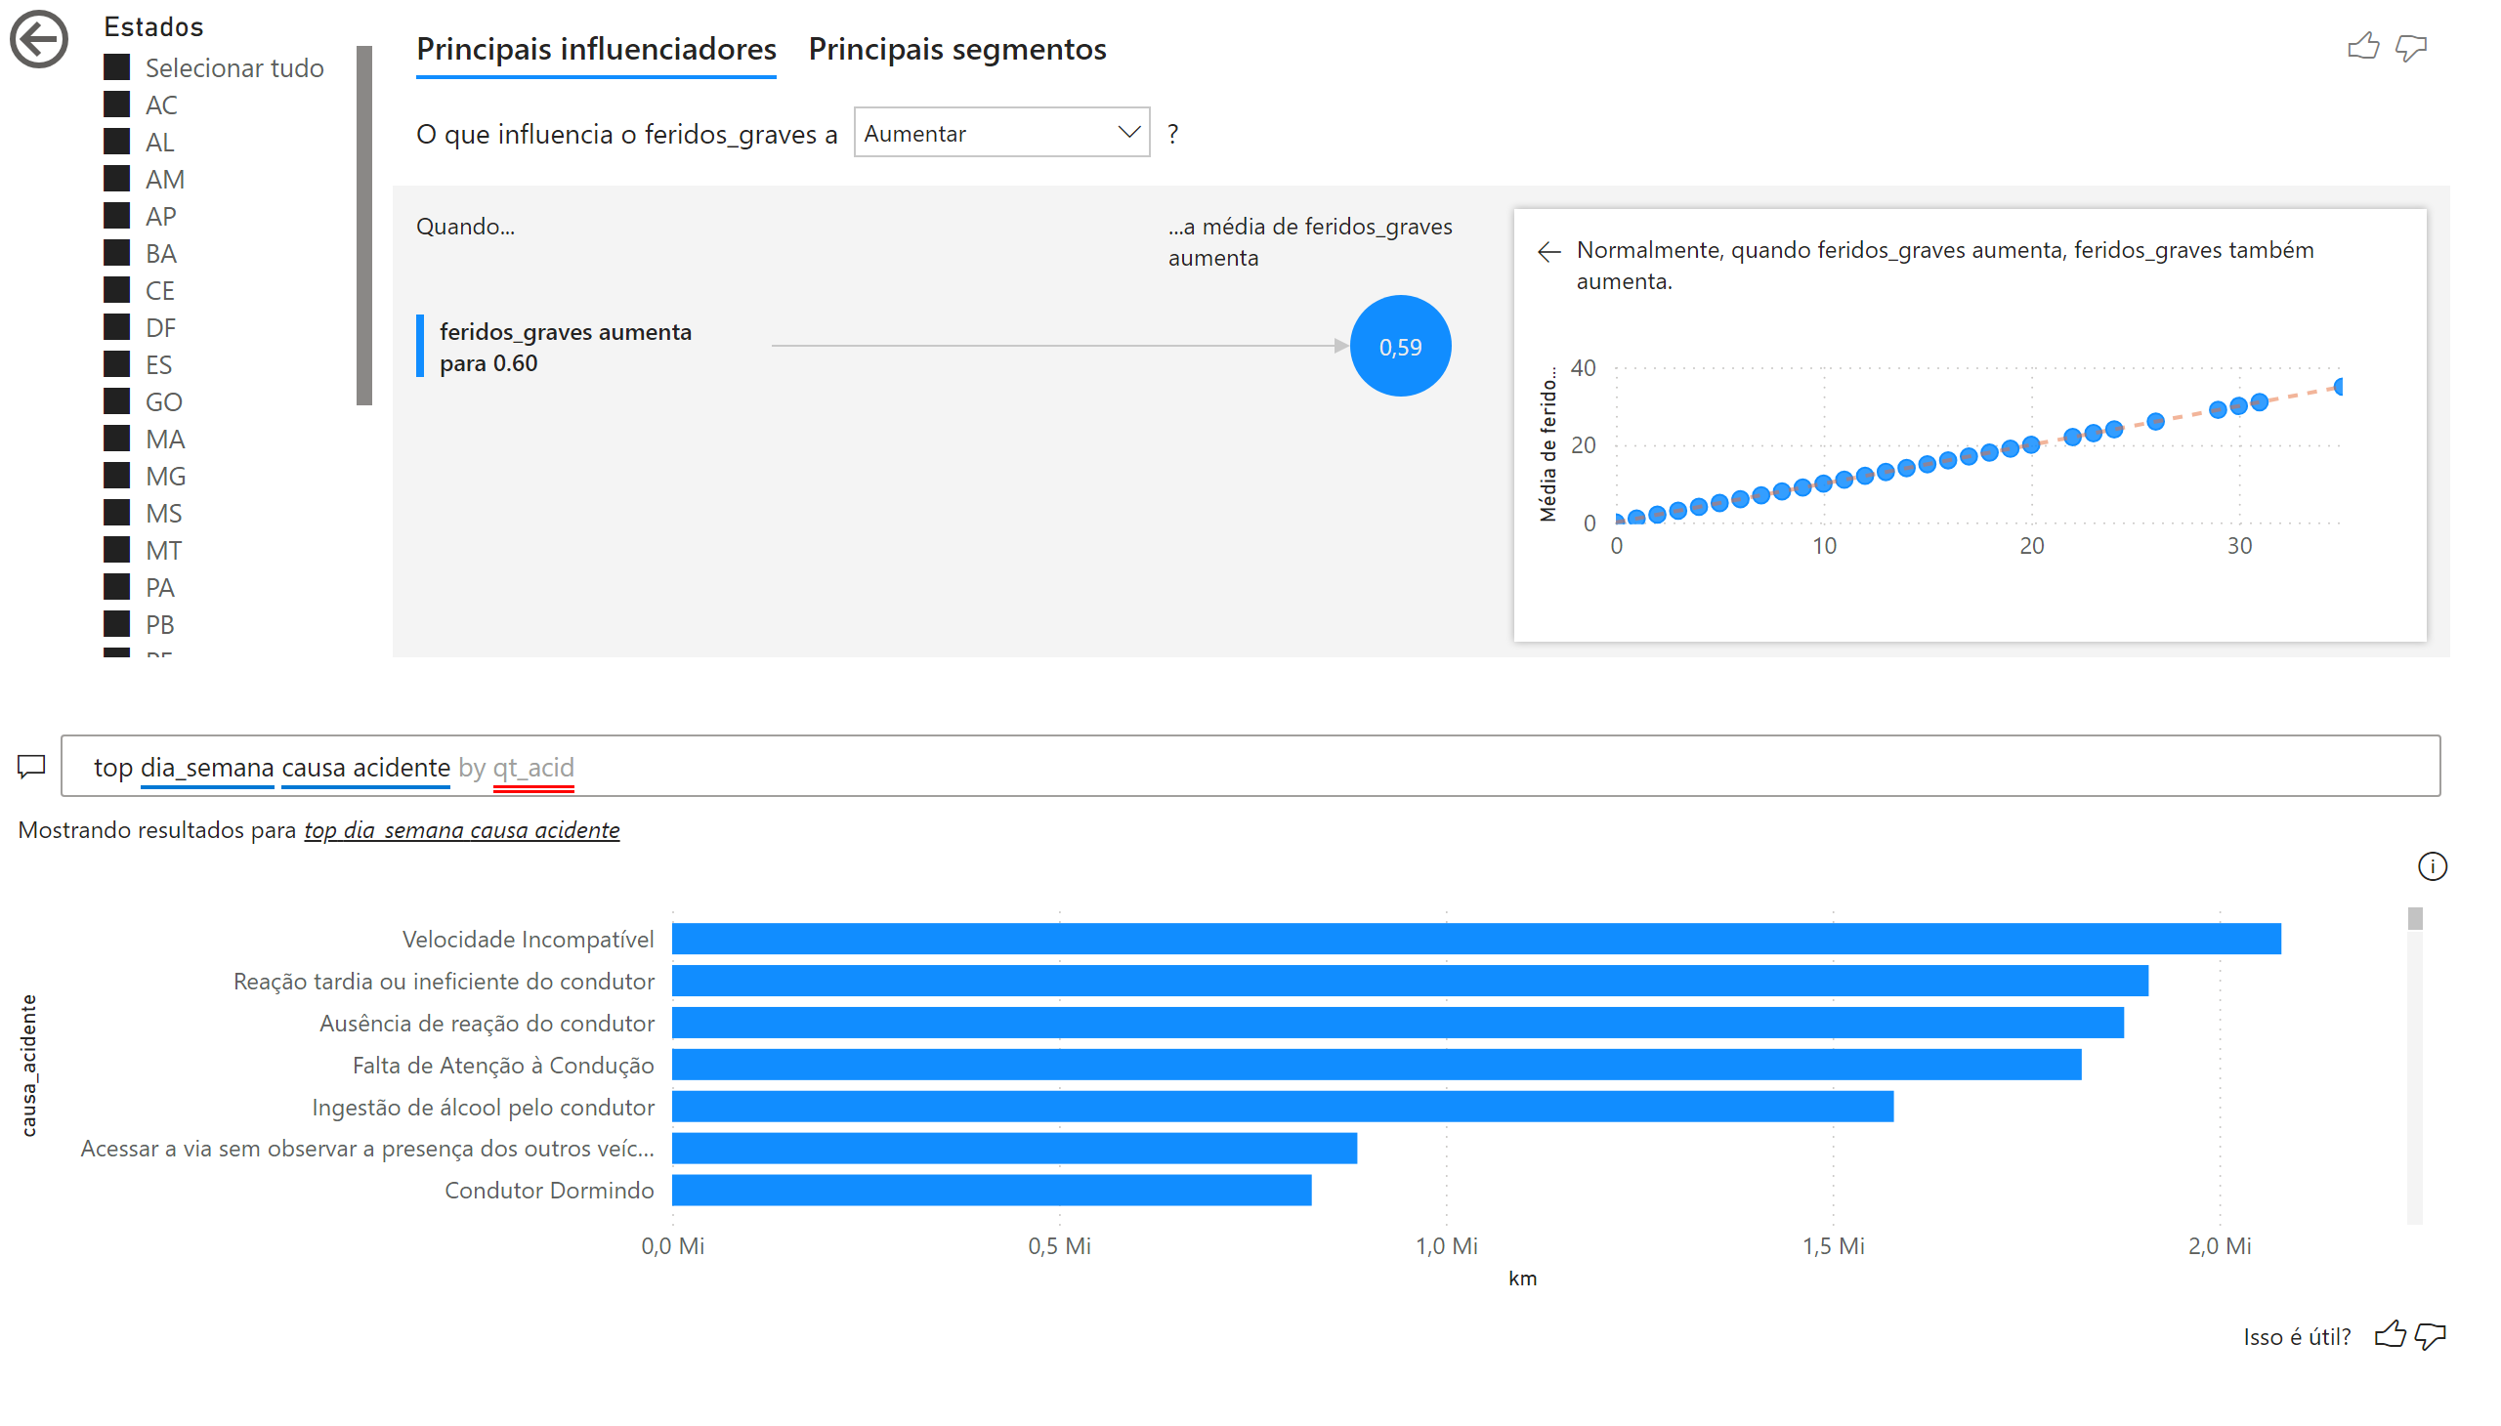
Pesquisas
Notes:
slicer
No alt text provided
keyDriversVisual
No alt text provided
qnaVisual
No alt text provided
actionButton
No alt text provided

